Slide 1
محاضرة 4 :
- خوارزميات التعلم لعنصر الادراك.
- أمثلة علي تعلم الـPreceptron
- بناء البوابات المنطقية

Slide 2
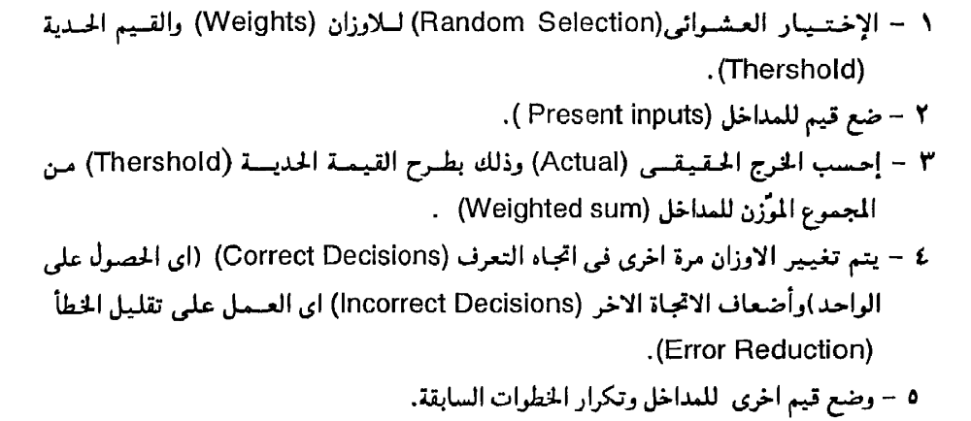
قاعدة Hebb للتعلم(Hebbian Learning)

Slide 3
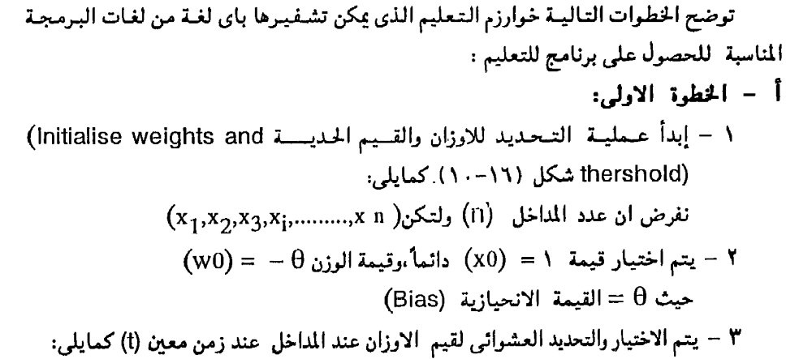
خوارزم التعلم لعنصر الادراك (perceptron learning Algorithm)

Slide 4
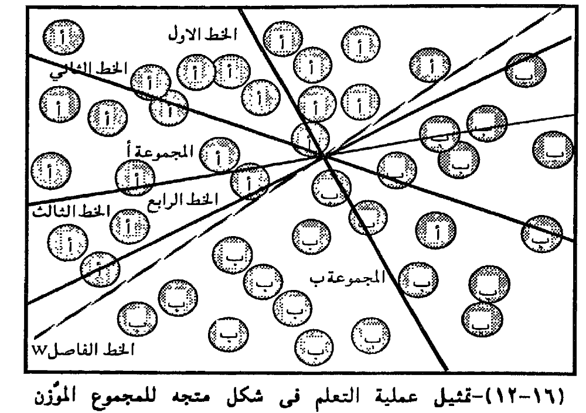

Slide 5
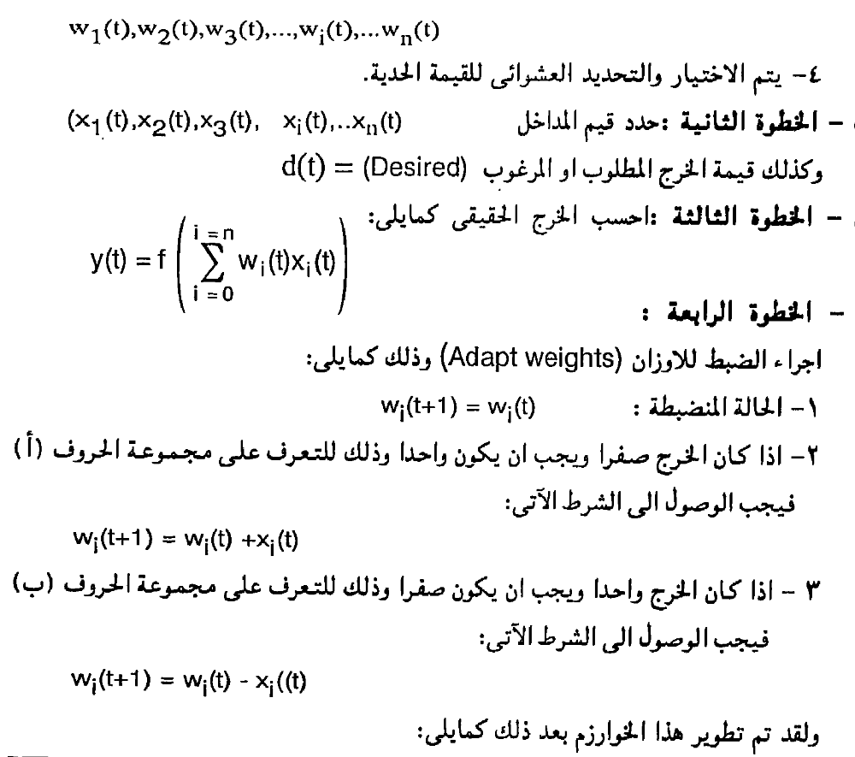

Slide 6
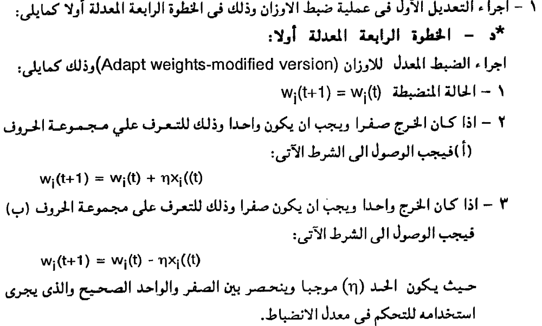

Slide 7
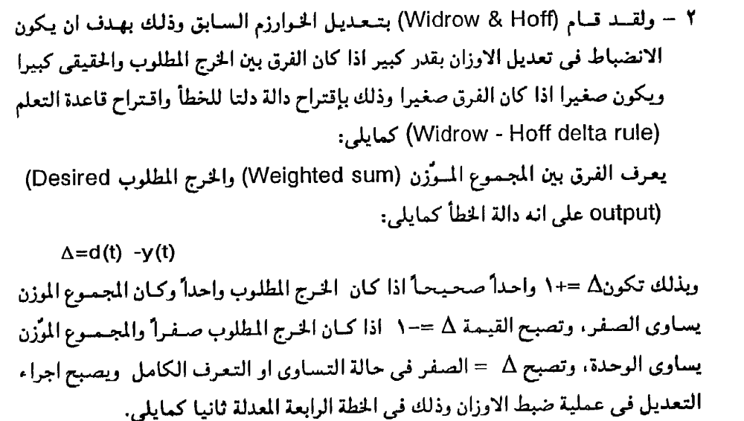

Slide 8
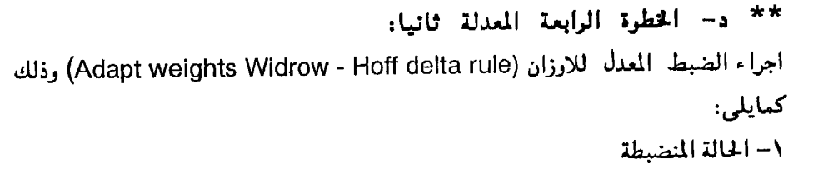
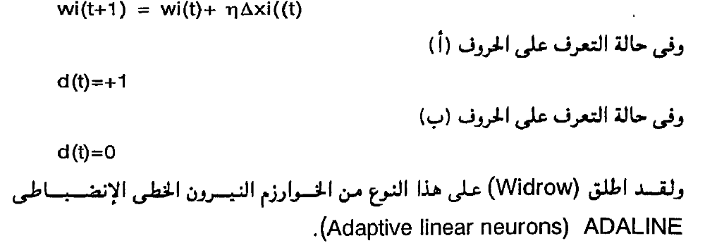

Slide 9
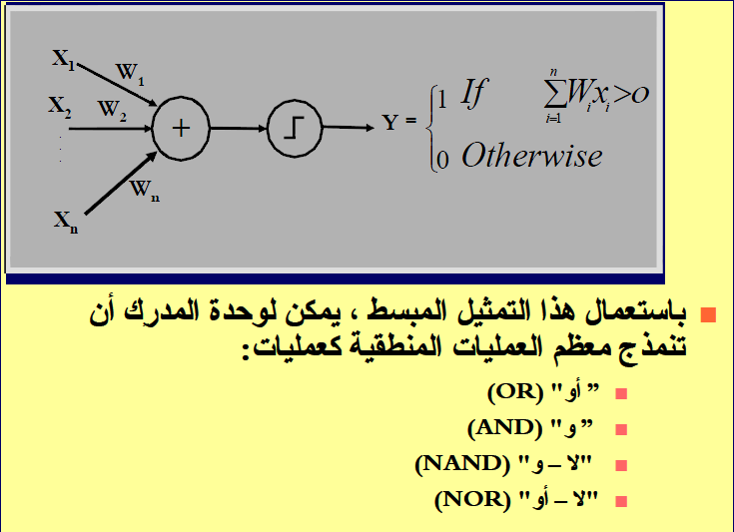
بناء البوابات المنطقية

Slide 10
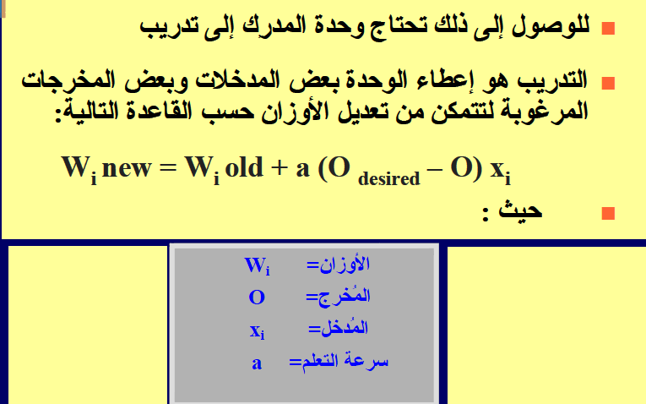

Slide 11
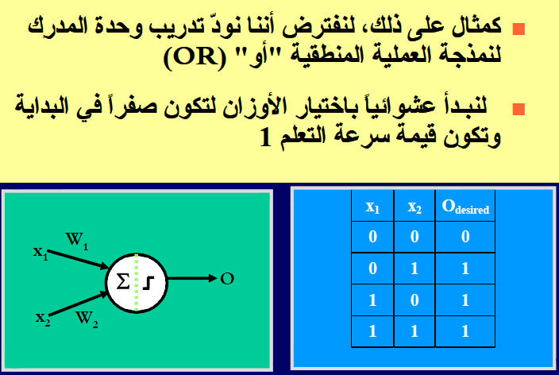
مثال 1: البوابة المنطقية OR بدون وجود عنصر الانحياذ

Slide 12
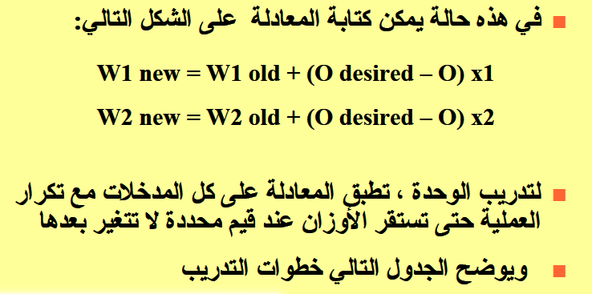

Slide 13
X₁ | X₂ | W_{1 old} | W_{2 old} | 0 _{desired} | 0 | error | W_{1 new} | W_{2 new}
0 | 0 | 0 | 0 | 0 | 0 0 | 0 | 0 | 0
0 | 1 | 0 | 0 | 1 | 0 0 | 1 | 0 | 1
1 | 0 | 0 | 1 | 1 | 0 0 | 1 | 1 | 1
1 | 1 | 1 | 1 | 1 | 1 2 | 0 | 1 | 1
0 | 0 | 1 | 1 | 0 | 0 0 | 0 | 1 | 1
0 | 1 | 1 | 1 | 1 | 1 1 | 0 | 1 | 1

Slide 14
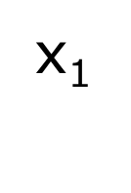


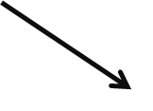


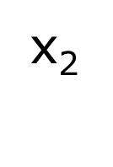

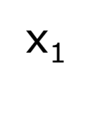
(0,1)
(1,1)
البوابة المنطقية OR بدون وجود عنصر الانحياذ
(0,0)
(1,0)

Slide 15
مثال 2: البوابة المنطقية OR في وجود عنصر الانحياذ
X₀ | X₁ | X₂ | W₀ | W_{1 old} | W_{2 old} | 0 _{desired} | 0 | error | W_{1 new} | W_{2 new}
1 | 0 | 0 | -0.5 | 0 | 0 | 0 | -0.5 0 | 0 | 0 | 0
1 | 0 | 1 | -0.5 | 0 | 0 | 1 | -0.5 0 | 1 | 0 | 1
1 | 1 | 0 | -0.5 | 0 | 1 | 1 | -0.5 0 | 1 | 1 | 1
1 | 1 | 1 | -0.5 | 1 | 1 | 1 | +2.5 1 | 0 | 1 | 1
1 | 0 | 0 | -0.5 | 1 | 1 | 0 | -0.5 0 | 0 | 1 | 1
1 | 0 | 1 | -0.5 | 1 | 1 | 1 | +0.5 1 | 0 | 1 | 1
1 | 1 | 0 | -0.5 | 1 | 1 | 1 | +0.5 1 | 0 | 1 | 1

Slide 16
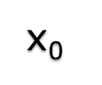

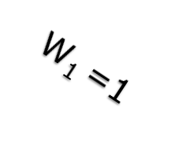
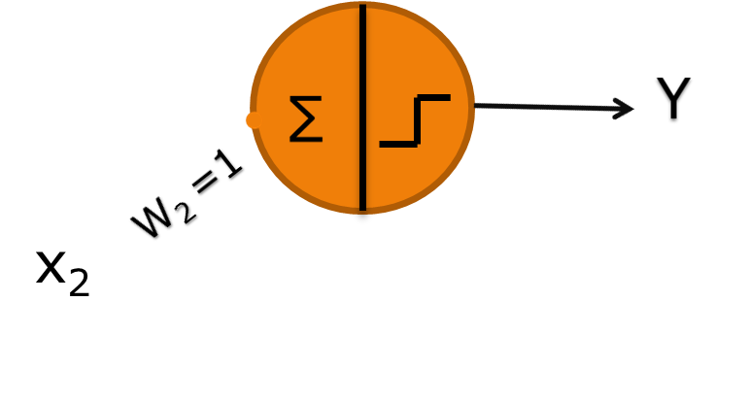
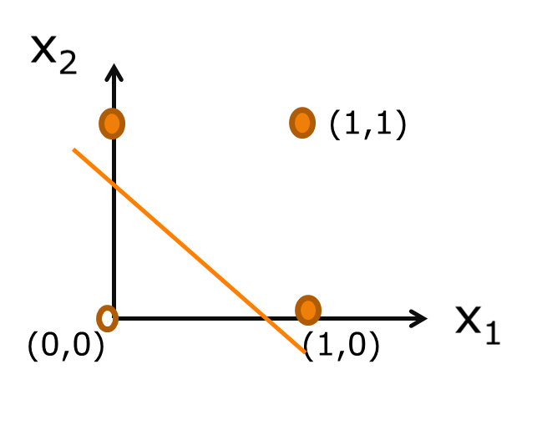
البوابة المنطقية OR في وجود عنصر الانحياذ

